Slide 1
“ぷち発明”をいかした教材としての サボニウス型風車風力発電機
川村康文、小林昭智、松林昭、藤原清
エネルギー環境教育学会 Vol.3 No.1 実践報告

Slide 2
本論の流れ
風力エネルギーは地球温暖化防止の対策のひとつ
実験を通して学ぶ科学的な学習教材が豊富とはいえない。
このことがエネルギー環境教育の実践が広がりにくい要因
サボニウス型風車風力発電実験機を開発し，実際に作成･発電を行ったエネルギー･環境教育の授業実践について報告

Slide 3
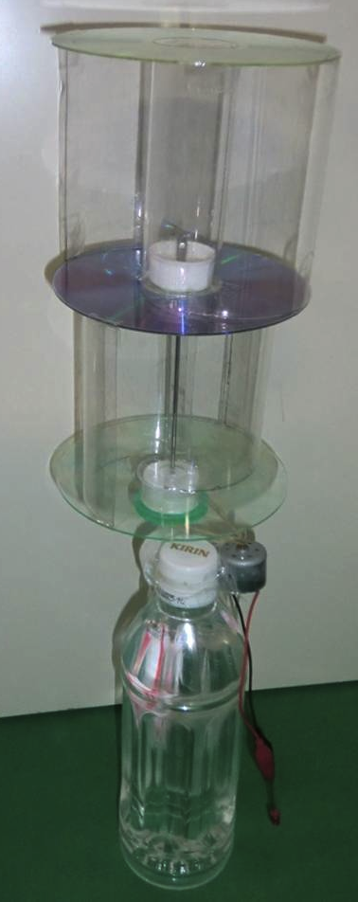
研究背景
SSH、SPP、サイエンスレンジャー活動で風力発電について授業
専門家の指導や講師の招聘
ペットボトル利用の小型サボニウス型風車風力発電機
自然の風での発電は難しい

Slide 4
サボニウス型風車とは
パドル型 サボニウス型
パドル
回転させる向きの風
バケット
回転させる向きの風
中心軸
中心軸
回転に役立った風
回転を止める向きの風
回転を止める向きの風

Slide 5
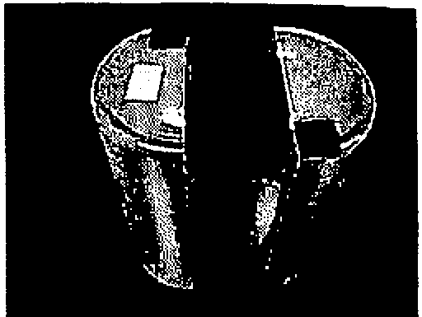
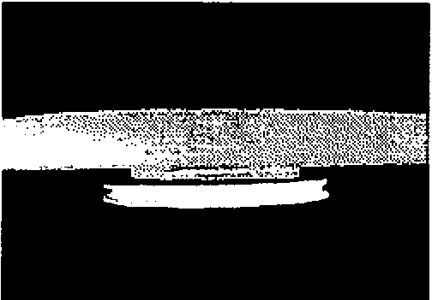
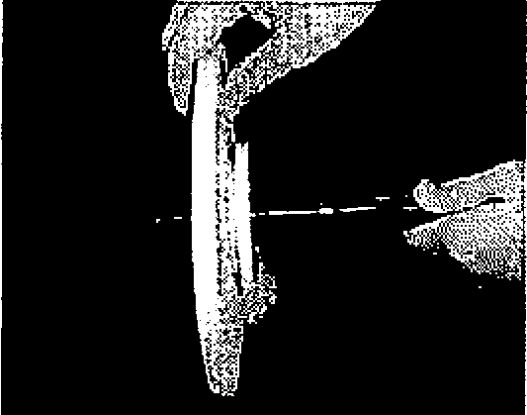
構造
サボニウス型風車風力発電実験機の具体的構造…

Slide 6
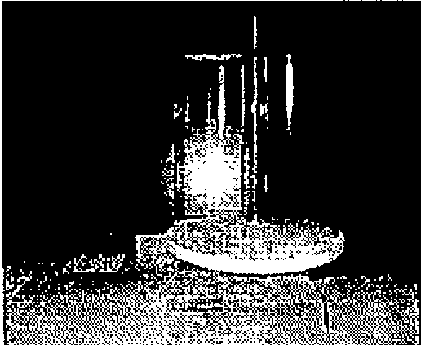
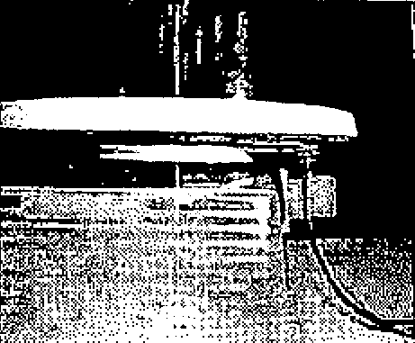
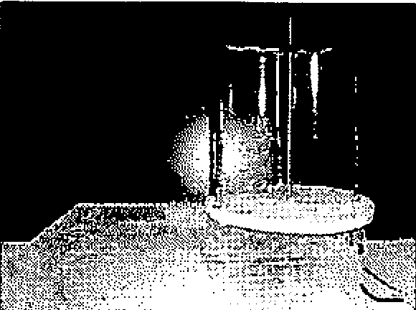
研究内容
サボニウス型風車風力発電実験機の具体的構造…

Slide 7
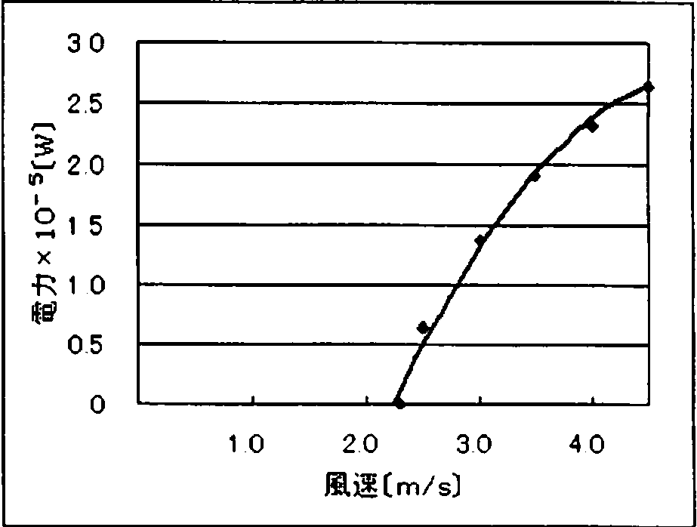
性能
風速 〔m/s〕 | 回転数 〔rpm〕 | 電力×10⁻⁵ 〔W〕
0.0 | 0 | 0
0.5 | 0 | 0
1.0 | 0 | 0
1.5 | 0 | 0
2.0 | 0 | 0
2.5 | 55.4 | 0.65
3.0 | 101.2 | 1.38
3.5 | 158.3 | 1.90
4.0 | 196.1 | 2.31
4.5 | 211.1 | 2.64
風速2.3m/s(回転数247.1rpm)以上で発光ダイオードが点灯
風速2.0m/s(回転数172.2rpm)以上で電子メロディーが鳴る

Slide 8
実践①
東京理科大学理学部の授業｢講義実験｣
日時:2008年1月17日
受講者数:180名(2名に1台)
アンケート
｢授業で用いたサボニウス型風車風力発電機を，
あなたはどのように利用すると良いと思いますか?｣

Slide 9
肯定的 | 175 | エネルギ｜源 | 165 | 電力供給・発電 | 54
 |  |  |  | 自家発電 | 30
 |  |  |  | ビル風を利用して都心で発電 | 20
 |  |  |  | 自動車・自転車・バイク等 | 19
 |  |  |  | 外灯・イルミネーション等 | 17
 |  |  |  | 充電（携帯・ゲーム機・ipod等 | 8
 |  |  |  | 低電力で使えるもの（電卓・時計・おもちゃ等） | 4
 |  |  |  | 非常用電源（ラジオ等） | 4
 |  |  |  | オブジェ・モニュメント＋発電 | 9
 |  | その他 | 10 | 看板・風見鶏等 | 3
 |  |  |  | 教育・宣伝目的 | 3
 |  |  |  | 二酸化炭素削減 | 2
 |  |  |  | インテリア | 1
 |  |  |  | アトラクション | 1
否定的 | 5 | 有用性が不明 |  |  | 1
 |  | 発展途上過ぎる |  |  | 1
 |  | 記述なし |  |  | 3

Slide 10
実践②
親子で楽しむエネルギーフェスタ2008･工作教室
日時:2008年3月23日
受講者数:20組の親子
①親子で試行錯誤しながらサボニウス型風車風力発電機を作製
②電子メロディーや発光ダイオードで発電実験
実際に発電できて，子どもたちは非常に感動していた
実践後，アンケート
｢サボニウス型風車を作ってみて楽しかったですか?｣
→大半が楽しかったという結果であった。

Slide 11
まとめ
身の回りの材料を用いて、エネルギー環境教育教材の開発を行い、実践を行なった。
今回のようにぷち発明をいかして、教材を作り、子どもたちが少しでも環境にやさしいエネルギーに興味・関心をもってくれるとよい。

Slide 12
この論文を読んで
・副論文のアンケート
・講義実験の教材
・アンケートからのニーズ
・キットとしてのものづくり

